Slide 1


IK Sirius - IFK Motala
1 - 0

Slide 2
Matchstatistik
Sirius
Motala
Resultat: 1
XG: 1.68
Skott på mål: 4
Hörnor (mål): 4 (0)
Bollinnehav: 0:16:51 (42 %)
Resultat: 0
XG: 1.2
Skott på mål: 4
Hörnor (mål): 4 (0)
Bollinnehav: 0:23:23 (58 %)

Slide 3
Bollvinster
Sirius
Motala
Vunna närkamper: 21
Brytningar: 2
Bolltapp: 1
Vunna närkamper: 14
Brytningar: 4
Bolltapp: 1

Slide 4
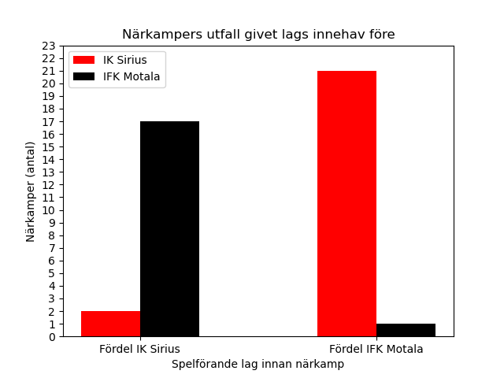
Närkamper
och deras utfall
 | Efter Motala | Efter Sirius
Före Motala | 1 | 21
Före Sirius | 17 | 2

Slide 5
Skottstatistik
Skotttyper
Sirius - skott: 13, XG: 1.68
Motala - skott: 11, XG: 1.2
Centralt: 3
Fast: 4
Inlägg: 0
Retur: 1
Utifrån: 5
Centralt: 1
Fast: 4
Inlägg: 1
Retur: 0
Utifrån: 5

Slide 6
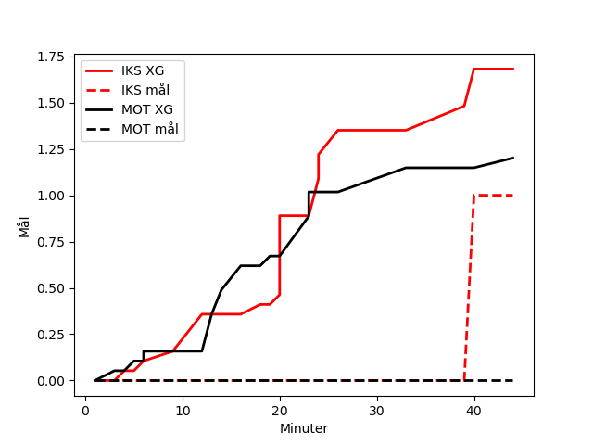
Mål och XG

Slide 7
Inspel
Sirius
Motala
Inspelsmål/inspelsskott: 0/0 = 0 %
Inspelsskott/inspel: 0/2 = 0 %
Inspelsmål/inspelsskott: 0/1 = 0 %
Inspelsskott/inspel: 1/6 = 17 %

Slide 8
Målen
0:38:49: hörna -> centralt på 47s.

Slide 9
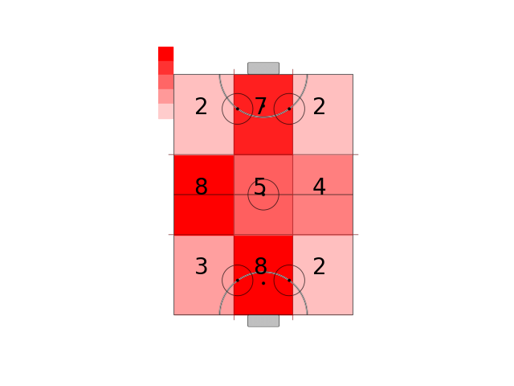
Alla närkamper och brytningar per zon

Slide 10
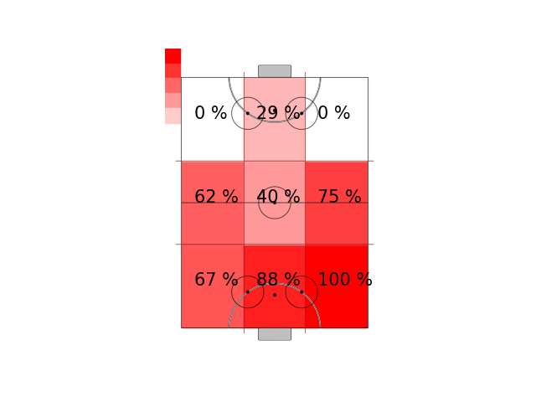
IK Sirius vunna närkamper och brytningar per zon

Slide 11
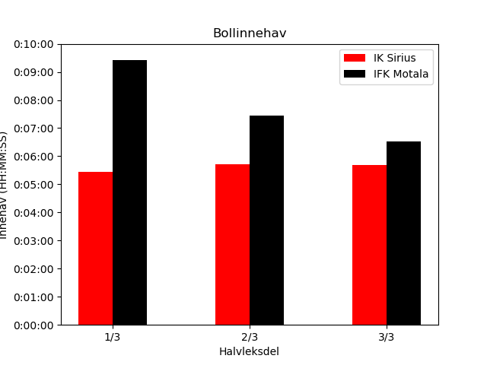
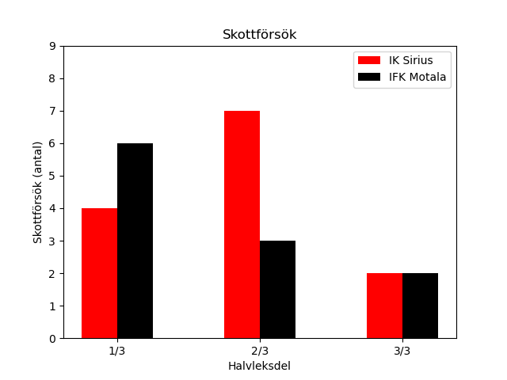
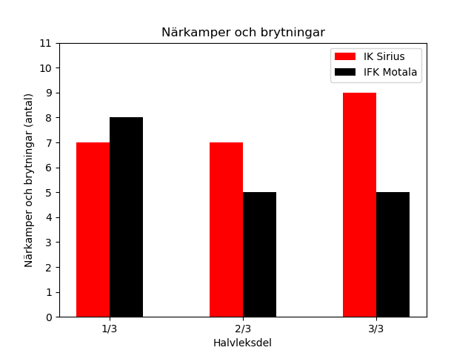
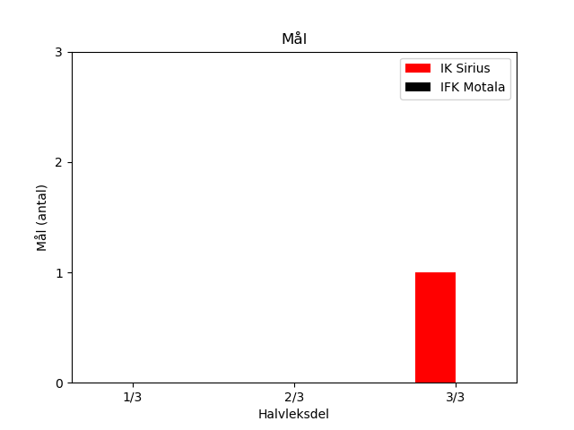
Halvleken uppdelad i tre delar

Slide 12
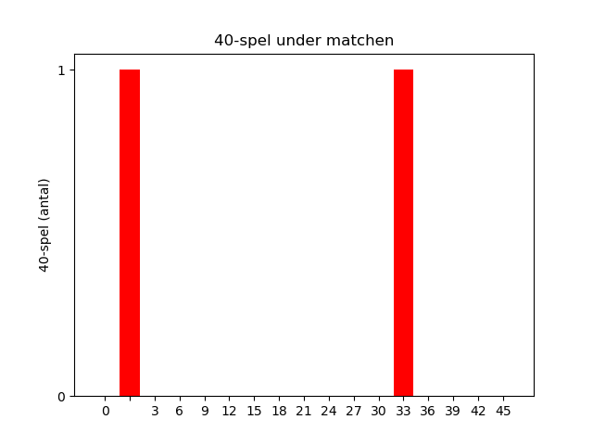
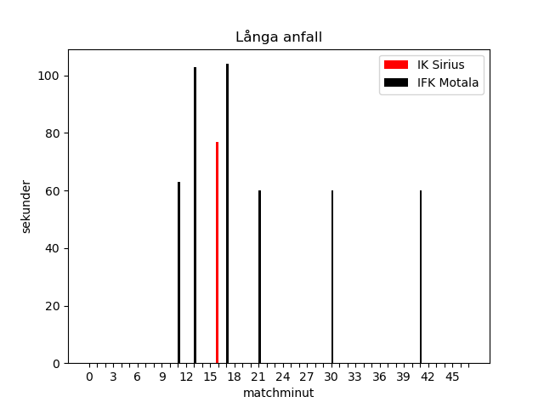
40-situationer och långa anfall

